Slide 1
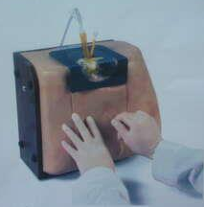
腰椎穿刺术
Lumbar Puncture

Slide 2
一、适应症
临床怀疑中枢神经系统感染者
临床怀疑蛛网膜下腔出血而头颅CT正常者；蛛网膜下腔出血患者需行脑脊液置换者
临床怀疑中枢神经系统血管炎、脱髓鞘疾病者
临床怀疑炎症性脱髓鞘性多发性神经病者

Slide 3
临床怀疑脊髓病变者
临床怀疑中枢神经系统肿瘤性疾病者，如脑膜癌病
临床怀疑颅内压异常者
脊髓造影
鞘内药物治疗

Slide 4
二、禁忌症
颅高压有明显的视乳头水肿或有脑疝先兆者、怀疑后颅窝肿瘤者
穿刺部位或附近有化脓性感染灶或脊椎结核者

Slide 5
血液系统疾病有出血倾向者、血小板明显减少或使用肝素等药物进行抗凝治疗者
休克，衰竭或濒危状态的患者
开放性颅脑损伤术前

Slide 6
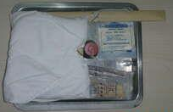
三、准备工作
操作者清洁洗手，衣帽整齐，戴口罩
器械准备：腰椎穿刺包及测压管，无菌手套
治疗盘（络合碘，棉签，胶布，2％利多卡因）等

Slide 7
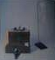
模型准备：检查腰椎穿刺模型是否能正常使用

Slide 8
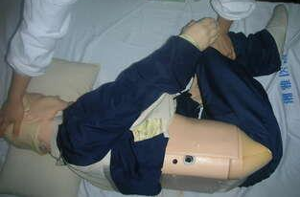
四、操作步骤
体位：将模拟人以左侧卧放置于训练操作台上，背部与
床面垂直并靠近床沿，头向前胸屈曲，双手抱膝
紧贴腹部，使躯干呈弓形

Slide 9
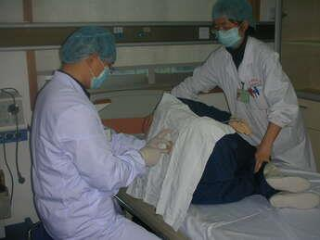
体位：或由助手立于术者对面，用一手挽住模拟人头
部，另一手挽住双下肢腘窝处并用力抱紧，使
脊柱尽量后凸以增宽椎间隙，便于进针

Slide 10
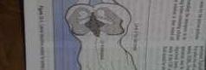
穿刺点：一般选择第3～4腰椎间隙为穿刺点，即两侧髂后上棘连线与后正中线的交会处，有时也可在L4/5、L5/S1椎间隙进行

Slide 11
消毒：用络合碘常规消毒皮肤2-3遍，以穿刺点为中心由内向外消毒，直经约15厘米，且第二遍范围小于第一遍
铺巾及麻醉：术者带无菌手套，铺盖无菌洞巾，以2%利多卡因自皮肤至椎间韧带作局部浸润麻醉

Slide 12
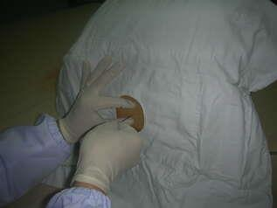
穿刺：
术者以左手固定穿刺点皮肤，右手持穿刺针从椎间隙之间，呈垂直或针尖斜面稍斜向头侧方向缓慢刺入，当针头穿过韧带与硬脊膜进入蛛网膜下腔时，可有落空感（成人进针深度约4～6cm，儿童2～4cm），缓慢拔出针芯，可见无色透明脑脊液流出即为穿刺成功

Slide 13
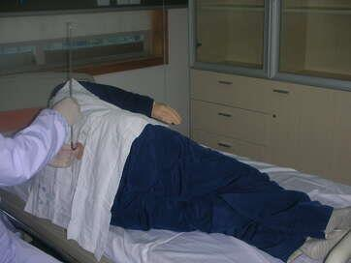
测压：当见到脑脊液即将流出时，立即接上测压管，助手将模拟人双下肢缓慢伸直放松，测试并记录脑脊液的压力，此为初压

Slide 14
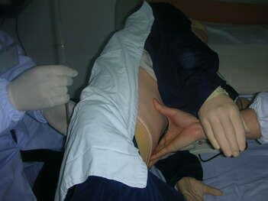
压腹试验：如要检查穿刺针是否在脊髓蛛网膜下腔内，可采用压腹试验。令助手用手掌深压模拟人腹部，脑脊液压力迅速上升，解除压迫后，压力迅速下降，说明穿刺针头确实在椎管内

Slide 15
压颈试验：如要检查椎管内是否存在梗阻，可行压颈试验（奎氏试验）。压颈试验前应先做压腹试验。令助手用手指压迫一侧颈静脉10~15秒后放松，然后再压另一侧，最后同时按压双侧颈静脉，如脑脊液压力迅速上升100~200 mmH2O以上，解除压颈后又迅速下降至初压水平，表示蛛网膜下腔通畅；如在穿刺部位以上有椎管梗阻，压颈时压力不上升（完全梗阻），或上升、下降缓慢（部分梗阻），称为压颈试验阳性；如压迫一侧颈静脉，脑脊液压力不上升，但压迫对侧上升正常，提示梗阻侧的横窦闭塞。如有颅内压增高或怀疑后颅窝肿瘤者，禁行压颈试验

Slide 16
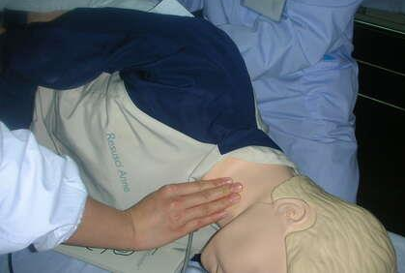

Slide 17
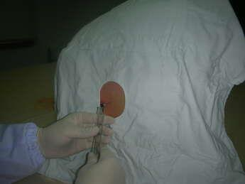
脑脊液标本收集：用无菌试管留取脑脊液，根据需要做相应化验。通常第一管不用于脑脊液常规检查和细胞学检查。颅内压增高时放液速度宜慢且不宜过多，2～3ml即可

Slide 18
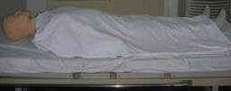
脑脊液终压测定：留取脑脊液后再接测压管测压，此为终压
术毕将针芯插入，再一并拔出穿刺针，穿刺点络合碘消毒，覆盖无菌纱布，胶布固定。将模拟人去枕仰卧于训练操作台上

Slide 19
五、注意事项
模拟训练所操作对象为模型，临床上给病人行腰椎穿刺时，应该特别注意以下几点：

Slide 20
腰穿是一种有创的侵入性检查方法，术中和术后可能发生以下并发症，如麻醉意外、感染、出血、头痛、尿潴留、一过性的下肢感觉异常、神经损伤症状（不可恢复的下肢感觉异常或截瘫等）、脑疝等。术前必须完成必要的医疗谈话签字程序
向病人说明穿刺目的及简要过程，以消除顾虑及精神紧张
穿刺前嘱病人排空小便

Slide 21
病人有燥动不安不能配合者，术前应给予镇静剂
怀疑颅内压增高需行腰穿明确诊断者，应备20%甘露醇于床旁；术中一旦发现颅内压增高者，应首先加压静滴甘露醇，降低颅内压，再留取脑脊液标本进行相应检查，以防诱发脑疝
穿刺针进入椎间隙后，如遇到阻力不可强行进针，需将针尖退至皮下，再调整进针方向重新进针

Slide 22
腰穿失败的主要原因通常是病人的体位没有摆好，病人最好以左膝胸位侧卧于硬板床上，以使椎间隙暴露充分
流出含血脑脊液时，必须区分是因穿刺损伤出血还是脑脊液原本就含血（如蛛网膜下腔出血），可用连续三支试管收集脑脊液，蛛网膜下腔出血者前后各管血色均匀一致，穿刺损伤出血则各管颜色依次变淡

Slide 23
鞘内注药时，应先放出等量脑脊液，然后再给予等量容积的药物，以注射器边推药边回抽，用脑脊液不断稀释药物浓度，且注药过程需缓慢，通常在10分钟以上
穿刺术后需向病人交待去枕平卧6~8小时，并嘱其多饮水以免引起头痛等不良反应

Slide 24
六、课后思考题
腰椎穿刺术的适应症和禁忌症有哪些？
腰椎穿刺不成功的原因有哪些？如何处理？
什么是压颈试验？它的临床意义是什么？
腰椎穿刺时流出血性脑脊液时可能的原因有哪些？如何判断与处理？

Slide 25
谢 谢！

